Slide 1
مَركَزُ التَّربِيَّةِ الدّينِيَّة
يُقَدِّمُ كِتابَ الأساسيّ الرّابع

Slide 3
اللِّقاءُ الخامِس عَشَر
أَشعيا وَإرميا
(الجُزءُ الأَوّل: أشعيا)

Slide 5
سَلام المَسيح أصدِقائي...
بِلِقاءْنا اليَوم رَحْ نِسمَعْ قِصِّة نَبي عاش حَدّ المَلِك ونبَّهو إنّو تَ يِنجَح بِمُهِمّتو لازم يآمن بِالله.

Slide 6
شو هَدَفنا مِن هَاللِّقاء؟
نِتعَرَّف عَ دَعوِة أَشعيا ونشوف شو صار مَعو بِالهَيكَل
نِتنَبَّه لَ إنّو الله قدّوس يَعني مِش متِل البَشَر. وإنّو الإنسان ما في يقتِرب مِن الله القدّوس إِذا ما سَمَحلو يغَيّرلو قلبو.

Slide 7
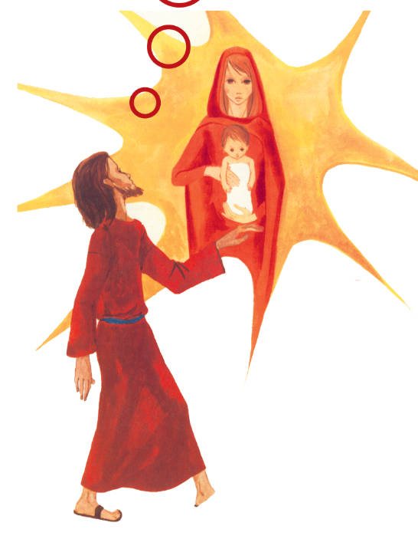
تطلَّعوا بِهَالرَّسم منيح وقولولي شو شايْفين!

Slide 8
أَشعيا عَم بيتطَلَّع عَ مَريَم وَالطِّفل يَسوع

Slide 9
برافو!!! أَشعيا هُوّي مِن الأنبِيا يَلْلي تنَبّوا بولادِة يَسوع مِن العَدرا مَريم

Slide 10
بَدكُن تعرْفُوا شو بيخَبِّر الكتاب المقدّس عَن هَالنَّبي؟
اسمَعوا منيح!

Slide 11
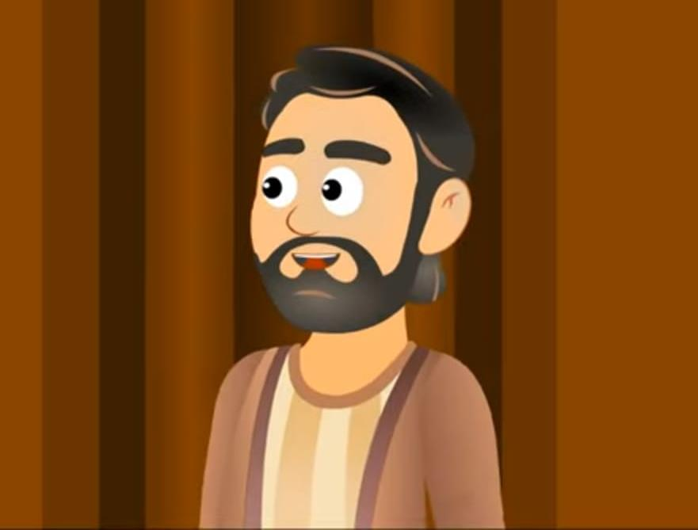
ما كانْ الله يِتْرُك شَعْبُوا أبدًا، كان يبعَتْلُو ناس يْدِلْلّوه على الطريق الصحيح، يْدِلْلُو المُلوك ويدلْلُو الشّعب، لأنّو المَلِكْ مرّات كتيرة كان بيتصرَّف غلَط والشعب كَمَان. هالنّاس يلْلِي كان الله يَبْعَتُن هِنّي الأنبيا

Slide 12
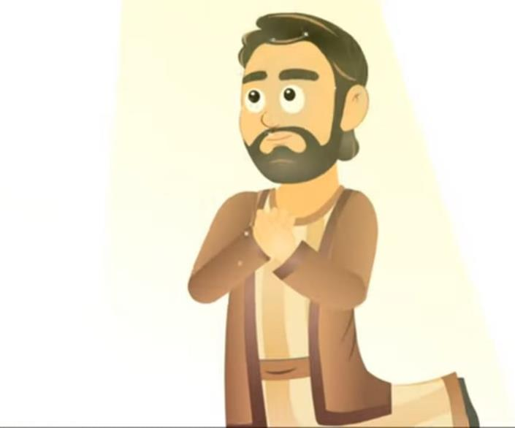
كان
أشعيا
واحَد
مِن
بَيناتُن.

Slide 13
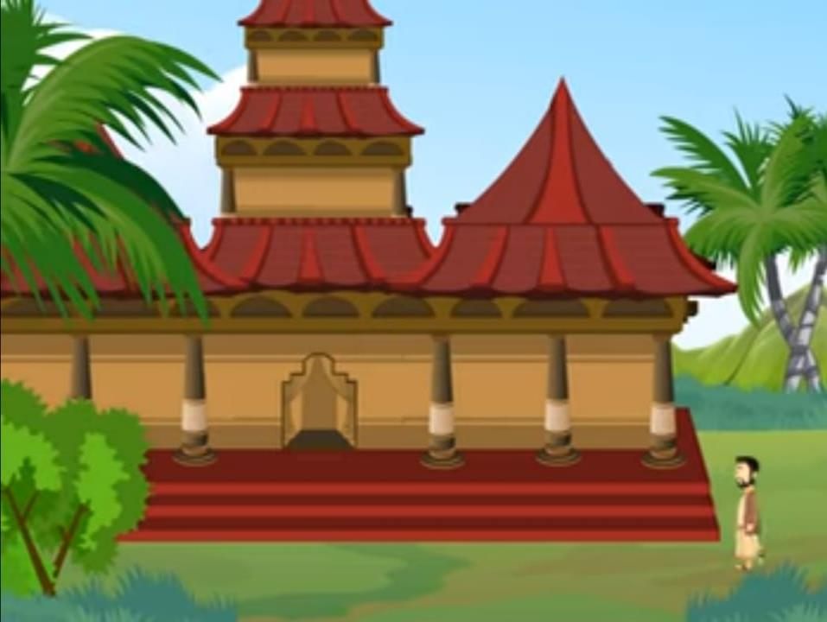
ولِدْ أشعيا تقريبًا قبل المسيح بِ 800 سنة
من عَيلة معروفِة وغَنيَّة. كان رِجَّال مِتْعَلّم وذَكِي

Slide 14
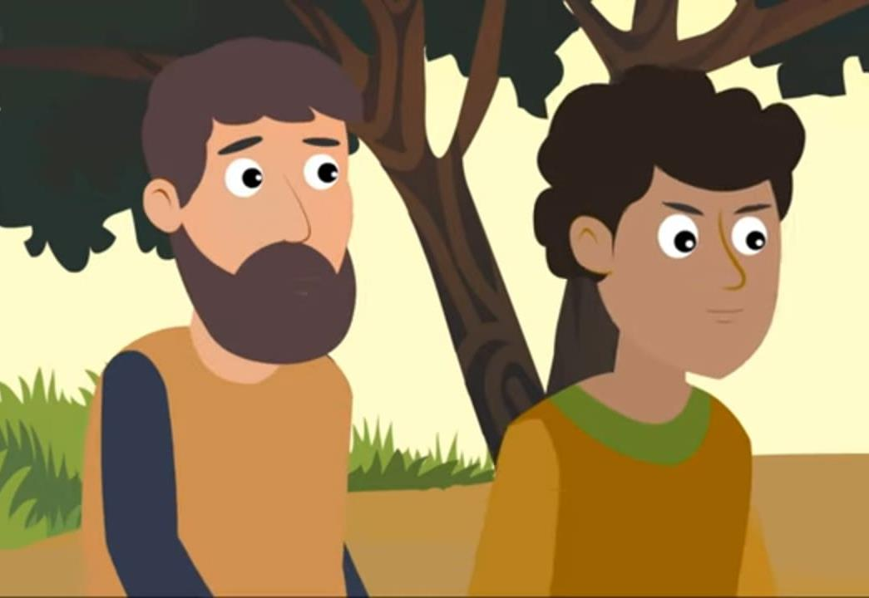
كان أشعيا واحَد مِن بيناتُن.
ولِدْ أشعيا تقريبًا قبل المسيح بِ 800 سنة
من عَيلة معروفِة وغَنيَّة.
كان مجوَّز وعِنْدُو ولاد، بنعرف أسامي تنَيْن مِنُنّ.

Slide 15
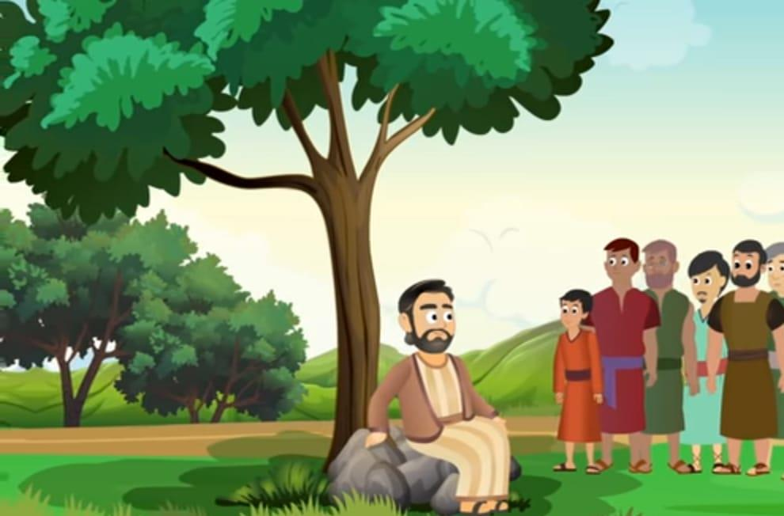
بقي أشعيا يحكي ويدِلّ الناس
لَمدّة 40 سنة.

Slide 16
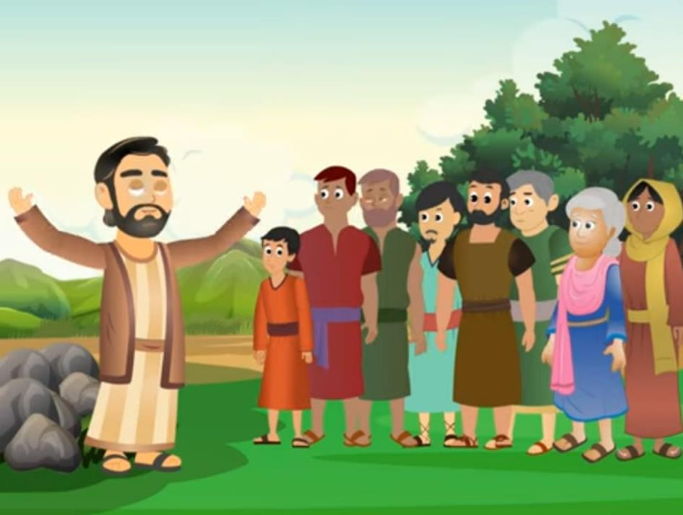
أوَّل شي فهمو أشعيا هوِّي إنُّو الله قُدّوس (يعني غَير شِكل تمامًا عن البَشَر).

Slide 17
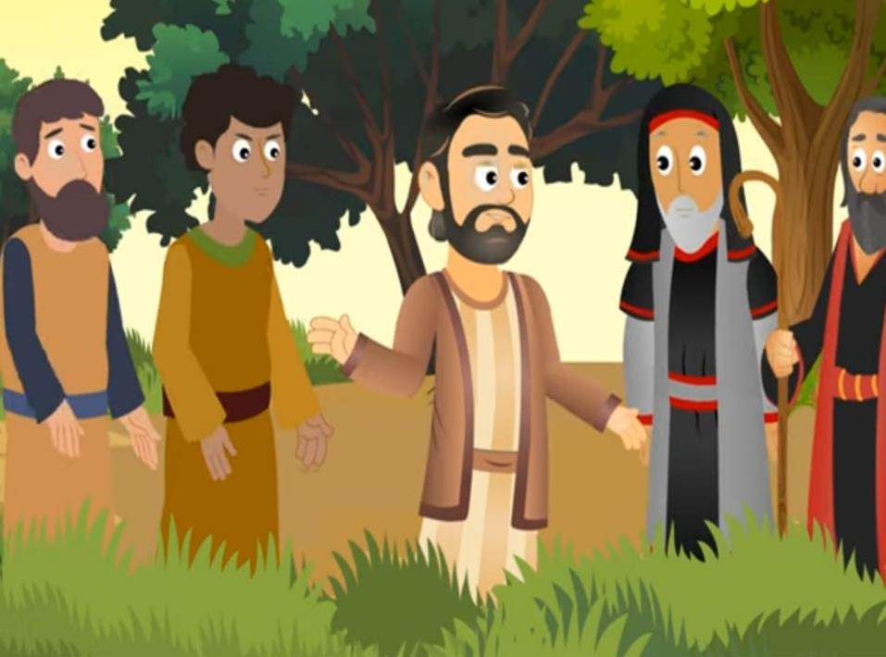
وإنُّو الإنسان ما بيقدَر يْقرّب من الله،
إلاّ إذا الله نفسو غيّرلو قَلْبُو، وإنّو الله مَلِك على الأرض كِلْها، وإنّو قادر إنّو يِحرّك كِلّْ المُلوك

Slide 18
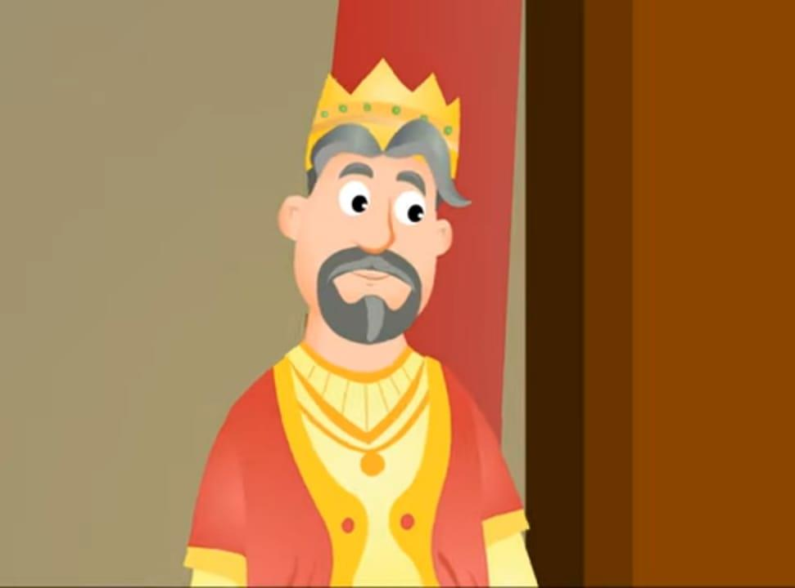
وإنّو أهمّ شي هو الإيمان باللّه خاصَةً الملك لازم يآمِن بالله وما يخاف، ما يخَاف من أعداؤا، لأنُّو كان في ملك بابل عَم بيحاصِرْ أورَشليم

Slide 19
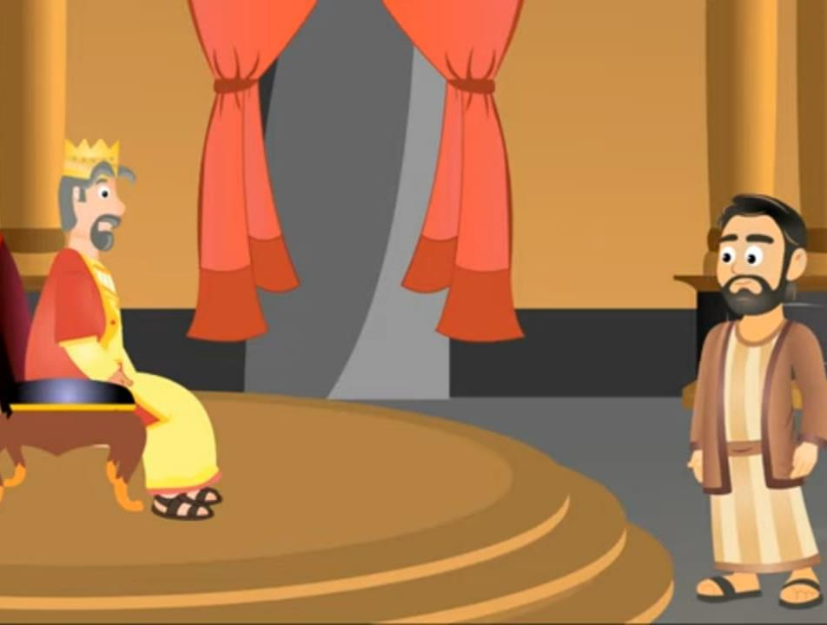
وكان أشعيا دايمًا يقول لمَلِك حِزقيا:
ما تخاف العَدوّ رَح بيرُوح من الطريق يلْلِي إجا عليها.

Slide 20
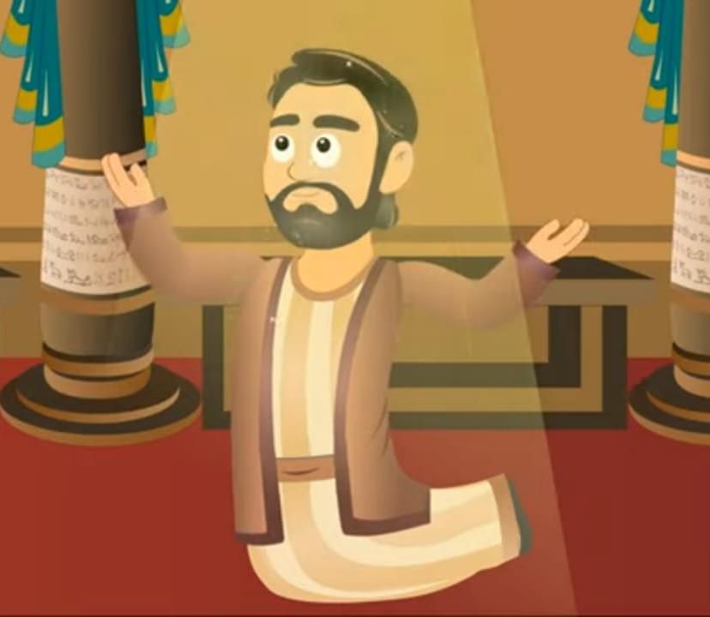
بيخَبّر أشعيا:
بيوم من الإيّام، كِنت عَم صلي بِالهَيكَل...

Slide 21
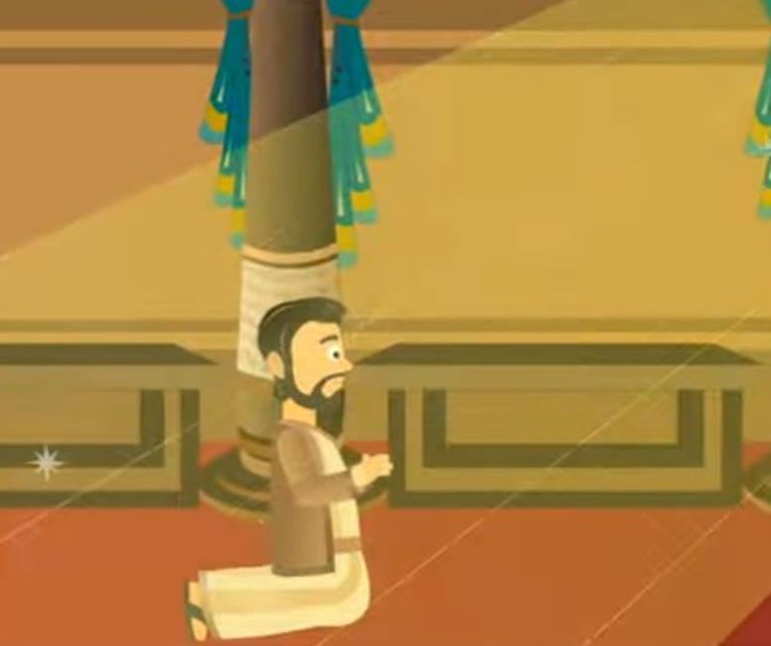
وشِفِتْ الربّ قاعِد على عرش كبير

Slide 22
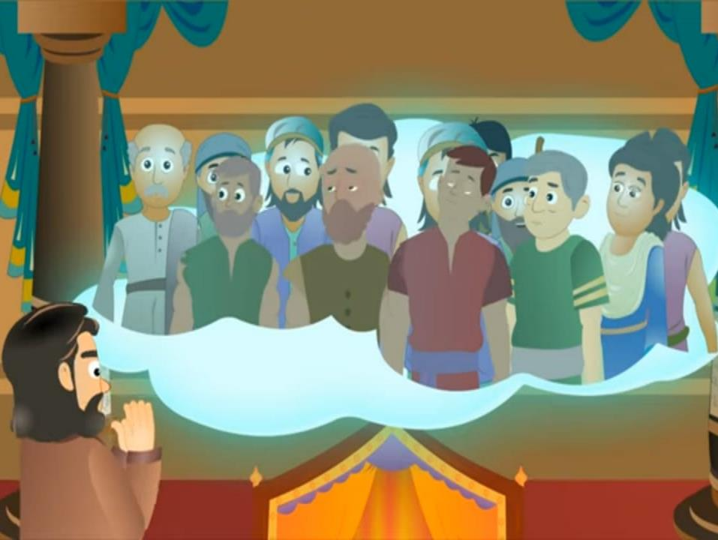
والسِّرافيم، بينادو كِلّ واحَد للتاني: "قدّوس، قدّوس، قدّوس رَبّ القوَّات، الأرض كِلها مَملوءَة مِن مَجدُو...

Slide 23
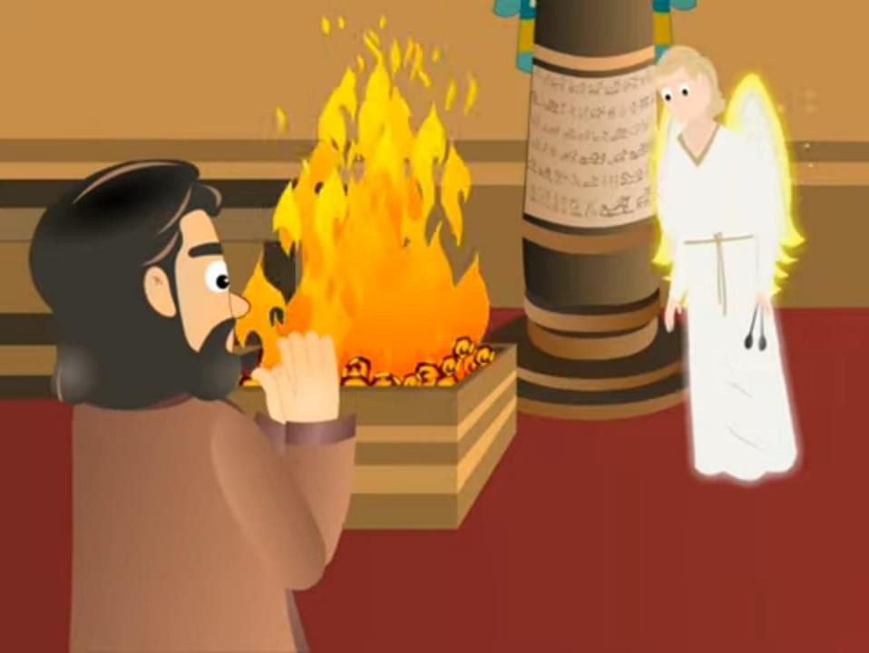
شوَي حَسِيْت مِتل زلزال واتعَبّا الهيكل دَخنة وقلت: الوَيل لإلي، رَح بمُوت لأنّي إنسان شفافُو كِلها خَطايا وأنا قاعِد بَين شَعب خاطي.

Slide 24
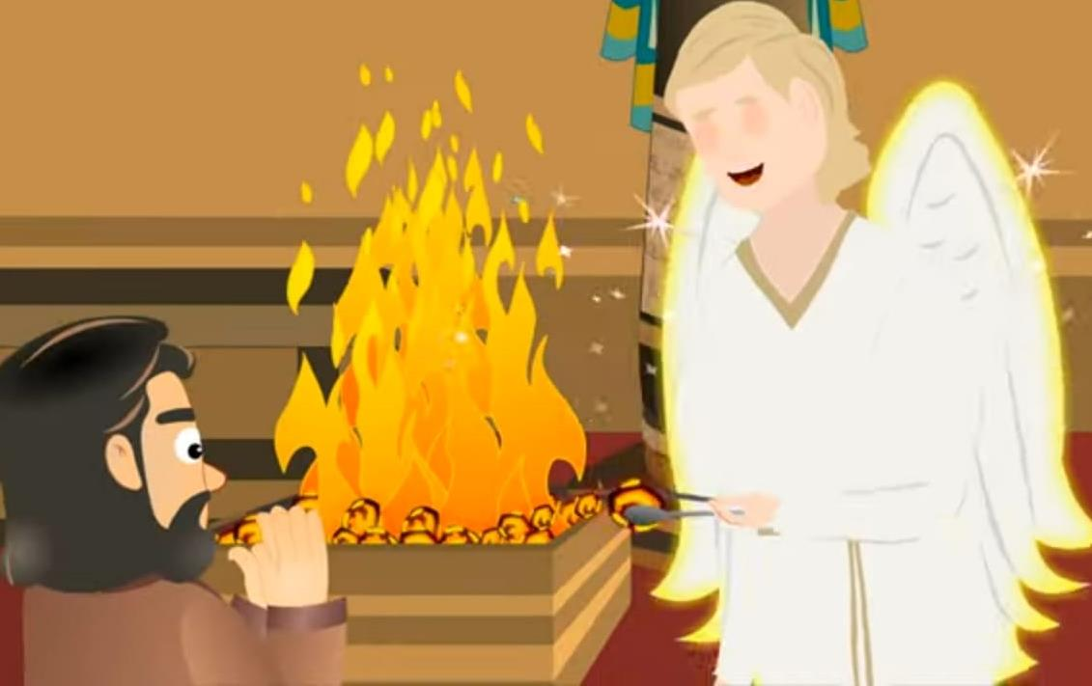
طَار صَوبي واحَد من السِّرافيم وبإيدو جمرة بمَلقَط دِهَب

Slide 25
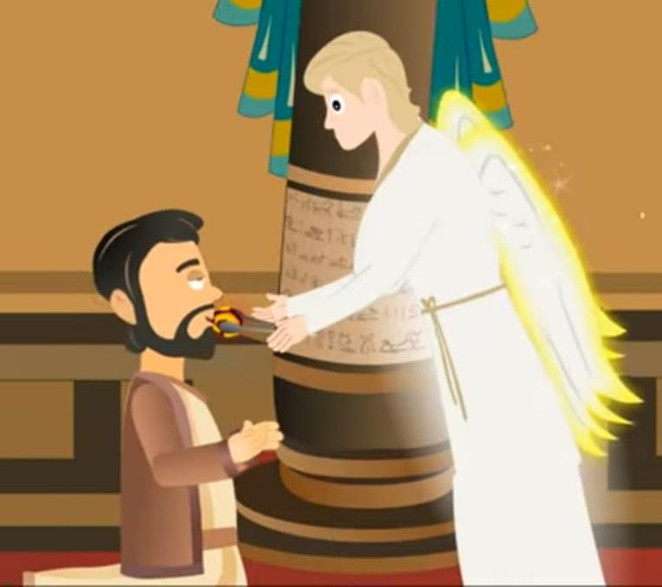
خَطيْتَك أنا شِلتها
ولَمَسْ شفافي وقال :

Slide 26
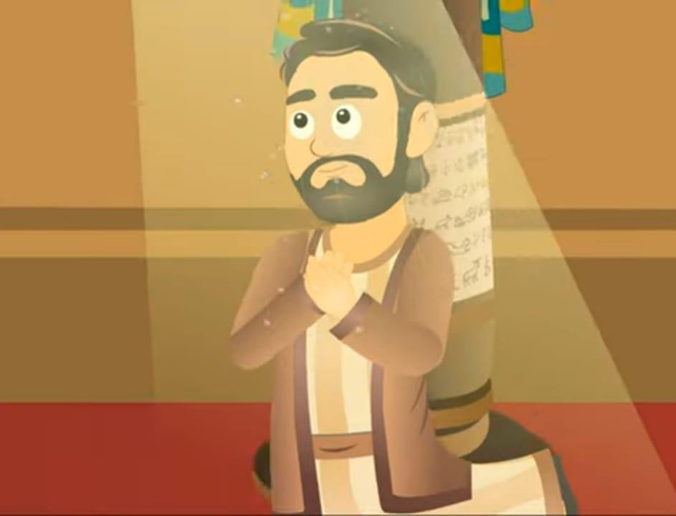
وسمِعِت صَوت الرّبّ بيقول:
قلتلّو: "بَعَتْني أنا"…
"مين فِيّي إبعَت. ومِيْن بيرُوح يحكي بإسمي".

Slide 27
قلِّي:
«روح وقول لَهَالشَّعب كِلّ شي بقلْلَك ياه».
جاوبتو: «شو بَدّي قِلْلُن»
«قِلْلُن هَالقصَّة، رَحْ بيفهَموا»...

Slide 28
كان لَصَديقي الحَبيب كَرِمْ، كان يفلَحُو ويْنَقّي مِنّو البَحِصْ. زَرَع فيه أحسَن كَرم عِنَب، بنَى بوَسَطو بُرج تَيراقبو ويحرسُو، وحَفَر فيه مَعصَرة، وكان ناطر إِنّو يَعطيه عِنَب.

Slide 29
لِلأسَف ما
لِقي إلاَّ حصرُم

Slide 30
وهَلّق يا أهل أورَشليم ويا رجال يهوذا احكمو إنتو بيني وبين كرمي في شي كان لازِم أعملو لكَرمي وما عملتُو؟ ناطِر يَعطيني عِنَب وما عَطَاني إلاَّ حصرُم".

Slide 31
آه، رَح بهبِّط كلّ شي عملتُو لَكَرْمِي ورَح بخلْلِيه يرجَع أرض بور،

Slide 32
ويطلَعْ فيه الشَوك، وبقول للغُيُوم ما تَعطيه شتي. لأنّو كَرم الربّ هنّي بيت إسرائيل كِنْت ناطِر إنو يعيشُو بالحَقّ وما بشُوف إلاَّ سَفِك الدمّ والصَّريخ".

Slide 33
من بَعد ما سْمعنا هالقِصّة، جَرْبُو يا أصدقائي عملُو هالتَّمارين

Slide 35
الإجابة
أَبصَر
الظُّلمة
السّائِر
نورًا
كَتفِه
مُخلّص

Slide 37
الإجابَة
بَحص
أشواك
عُنقود عِنَب
بُرج
كَرم
غُيوم

Slide 39
الإجابة
إسمُه عَمّانوئيل
أبصرَ نورًا عظيمًا
أرسلني
أجرّب الرّبّ
وكفرّت خَطيئَتك
يَنطلِقُ لَنا

Slide 40
وهَلّق خَلّينا كِلنا سَوا نقول هالعِبارة يَلْلي لازم نِتذكَّرها وتِنحِفِر بِقلوبنا

Slide 41
ومنختُم لِقاءْنا اليَوم بِالصّلاة

Slide 43
ومِنرَنِّم هَلَّق مَع هَالحَرَكات التَّعبيرِيّة

Slide 46
باي باي، إلى الأسبوع القادِم.

